Slide 1
SKRBIMO ZA DOMAČ KRAJ
DOMAČA POKRAJINA

Slide 2
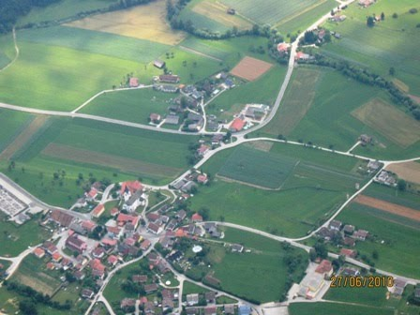
Kaj je letalska fotografija?

Slide 3
In odgovor je…
Fotografija zemeljskega površja posneta iz letala.

Slide 4

Na kaj moramo biti pozorni, ko opazujemo letalsko fotografijo?

Slide 5
In odgovor je…
Na barve,
oblike in velikosti posameznih objektov,
velikost in sence.

Slide 6
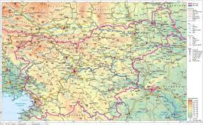
Kako se imenuje strokovnjak za izdelavo zemljevidov ?

Slide 7
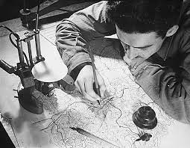
In odgovor je…
Kartograf.

Slide 8
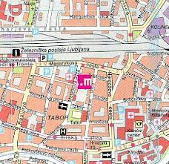
Katere so glavne sestavine načrta?

Slide 9
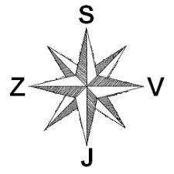
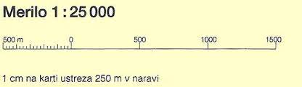
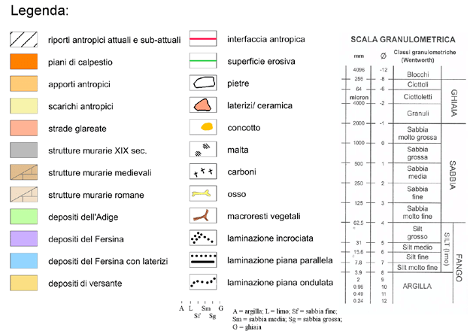
In odgovor je…
naslov
legenda
merilo
smeri neba
datum
avtor

Slide 10
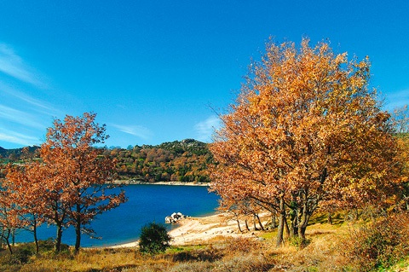
Naštej naravne sestavine pokrajine.

Slide 11
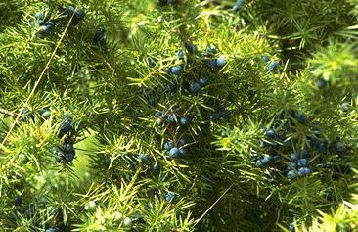
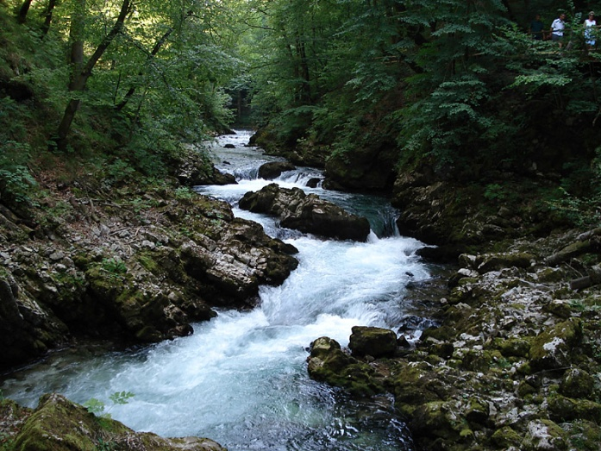
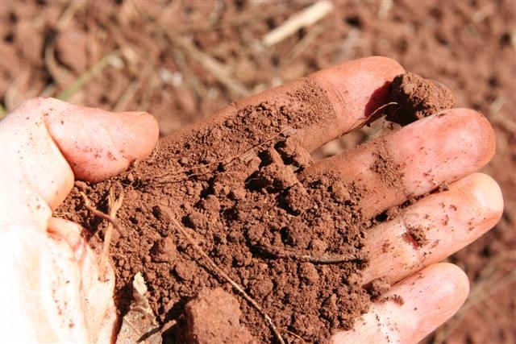
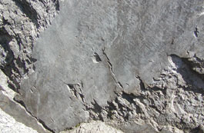
In odgovor je…
Podnebje, prst, relief, rastlinstvo, živalstvo vode in kamnine.

Slide 12
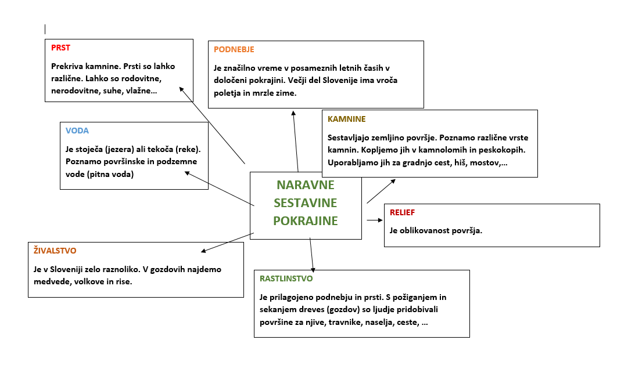

Slide 13
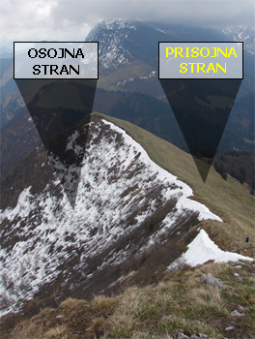
Pokaži prisojno in osojno stran hriba.

Slide 14
In odgovor je…

Slide 15
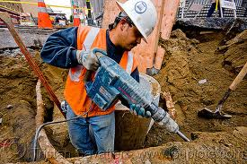
Kako človek posega v okolje?

Slide 16
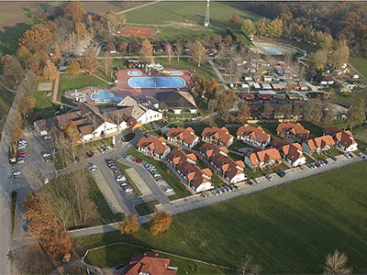
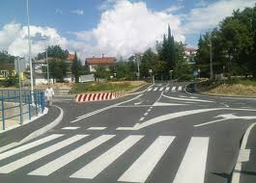
In odgovor je…
Tako, da krči gozdove, gradi ceste, mostove, železniške tire….
Seka drevesa, sadi rastline….
Izsušuje močvirja…

Slide 17
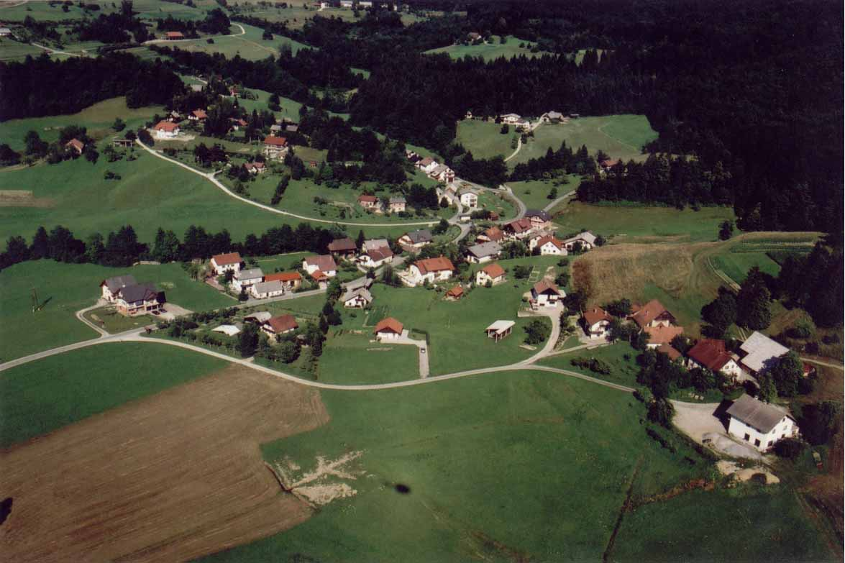
NASELJA V DOMAČI POKRAJINI
Po čem se razlikujejo naselja v domači pokrajini?

Slide 18
In odgovor je…
Razlikujejo se po:
legi,
velikosti,
obliki,
starosti,
vrsti,
pomenu.

Slide 19
Opiši razlike med kmečkim in mestnim naseljem.

Slide 20
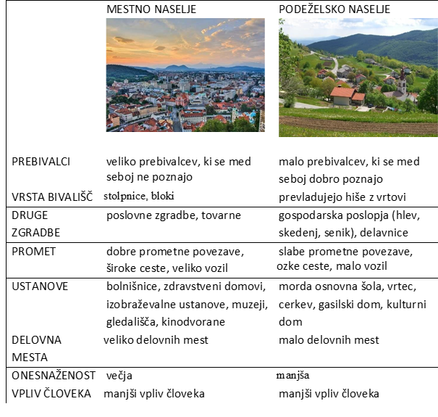
In odgovor je…

Slide 21
Kako delimo naselja glede na prevladujočo dejavnost naselja?

Slide 22
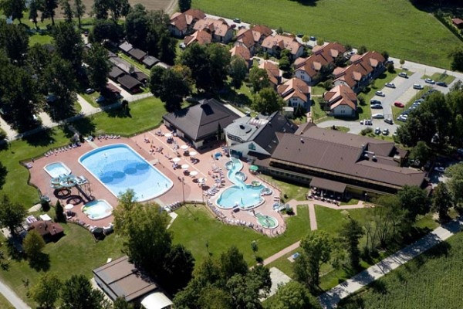
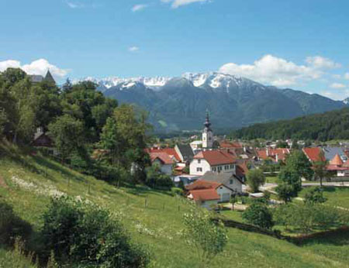
In odgovor je…
Turistično naselje
Spalno naselje
Počitniško – vikend naselje
Na podeželju – kmečko naselje

Slide 23
Kaj je središčno naselje?

Slide 24
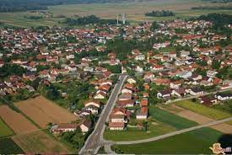
In odgovor je…
Je večje naselje, ki ima vpliv na širše območje in kamor prebivalci hodijo po različnih opravkih (delo, šola, trgovina).

Slide 25
Katero je središčno naselje domače pokrajine? Zakaj?
Opiši njen grb?

Slide 26

In odgovor je…
Beltinci, ker je tam občina, šole, trgovski centri, banke …
Levo spodnje polje je modre barve in zgornje desno pa rumene.. V modrem polju se nahaja rumeni žitni klas, medtem ko se v rumenem polju nahaja modro vodno kolo (simbol mlinov)..

Slide 27
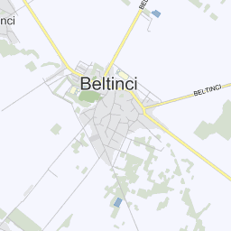
Naštej krajevne skupnosti, ki spadaj k občini Beltinci.

Slide 28
In odgovor je…
Beltinci, Lipovci, Bratonci, Gančani, Ižakovci, Lipa, Melinci in Dokležovje.

Slide 29
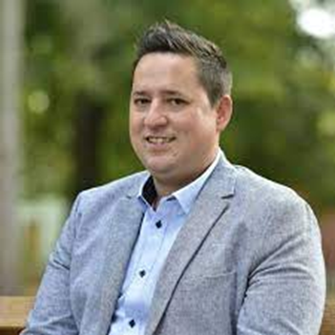
Kdo je župan občine Beltinci?

Slide 30
In odgovor je…
Marko Virag.

Slide 31
Opiši lego svojega domačega kraja.

Slide 32
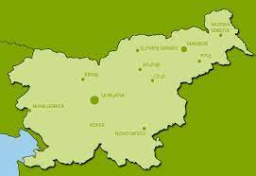
In odgovor je…
Leži v SV delu Slovenije.
Na levem bregu reke Mure.
Na ravnini.
V bližini Murska Sobote.

Slide 33
Katere 3 dejavnosti spadajo v gospodarstvo?

Slide 34
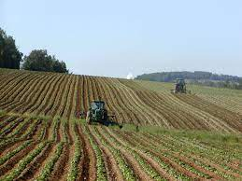
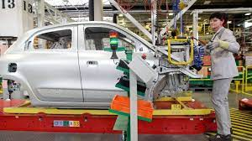
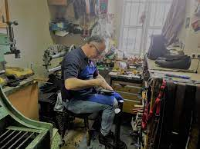
In odgovor je…
Kmetijstvo
Industrija
Obrt

Slide 35
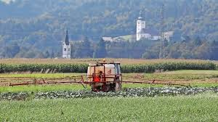
Katere panoge sodijo v kmetijstvo?

Slide 36
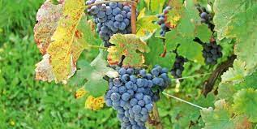
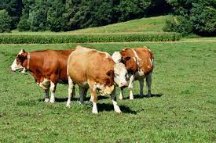
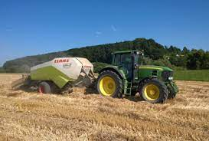
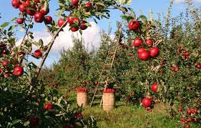
In odgovor je…
Živinoreja
Poljedelstvo
Gozdarstvo
Sadjarstvo
Vinogradništvo
Posebni obliki: vrtnarstvo, cvetličarstvo

Slide 37
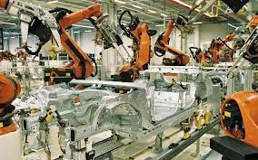
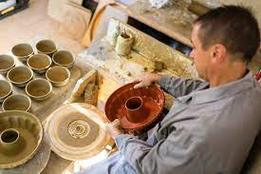
Kakšna je razlika med industrijo in obrtjo?

Slide 38
In odgovor je…
INDUSTRIJA | OBRT
- delo poteka v tovarnah | - delo poteka v obrtnih delavnicah
- delo je strojno in poteka po tekočem traku | - delo pretežno ročno
- vsak delavec izdela le del izdelka, zato izdelava poteka hitreje | - delavec izdela izdelek od začetka do konca, zato je postopek izdelave počasnejši
- izdelkov je veliko in so narejeni iz različnih materialov – surovin, izdelki so običajno cenejši | - manjše število izdelkov, dražji izdelki
- zaposlenih je veliko delavcev | - zaposlenih je malo delavcev

Slide 39
Naštej vrste industrije!

Slide 40
In odgovor je…
kemična industrija,
lesna industrija,
pohištvena industrija,
tekstilna industrija,
kovinska industrija,
avtomobilska industrija,
živilska industrija, ..

Slide 41
Naštej vrste obrti!

Slide 42
In odgovor je…
Lončarstvo,
kovaštvo,
čevljarstvo,
krojaštvo,
pekarstvo,
mizarstvo, …

Slide 43
Naštej 5 storitvenih dejavnostih v svoji občini.

Slide 44



In odgovor je…
PRIMER:
Šola, vrtec, banka, frizer, zdravstveni dom, trgovine…

Slide 45

Kako lahko vsakdo od nas prispeva k varstvu okolja?

Slide 46
In odgovor je…
z manjšo porabo pitne in tople vode
elektrike,
kurjave,
bencina
zmanjševanjem količine odpadkov
odlaganje odpadkov v ločene zabojnike
Šola, vrtec, banka, frizer, zdravstveni dom, trgovine…

